Slide 1


Université Euro-méditerranéenne de Fès
Présentation du Projet :
K-means Clustering
Réalisé par : HAMDAOUI Wafae
Encadré par : Pr. ABBAD Zakariae
Année Universitaire 2021-2022

Slide 2
PLAN
1
Introduction
2
Qu’est ce que K-means clustering?
3
Fonctionnement de l’algorithme K-Means
4
Comparaison entre le code séquentiel et le code parallèle
Quelques Applications de l'algorithme K-means
5
6
Conclusion
Notes:
www.presentation-powerpoint.com

Slide 3
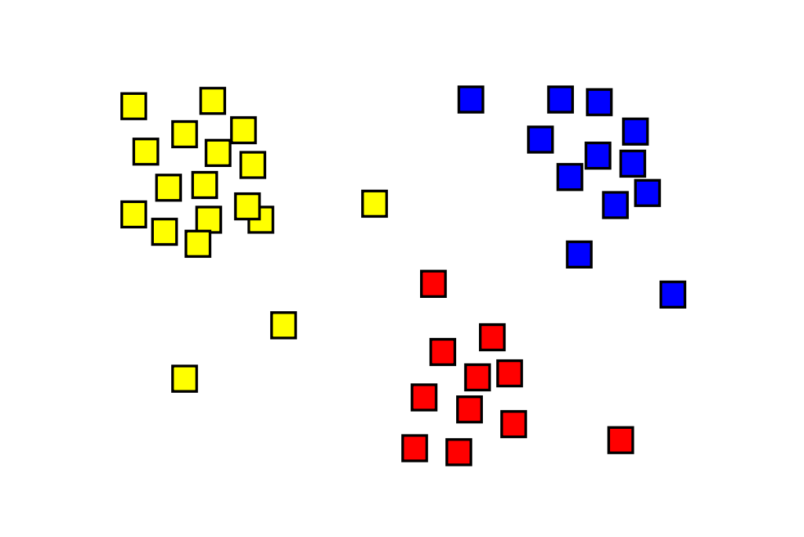
Introduction
Beaucoup de choses autour de nous peuvent être catégorisées pour être vagues et plus spécifiques ce qui a entrainé l'apparition de nouvelles techniques de classification automatique: l'apprentissage automatique supervisé et non supervisé. L'une des techniques d'apprentissage automatique les plus utilisées est le clustering et parmi les algorithmes de clustering ,le plus simple à implémenté et qui permet d'obtenir un clustering efficace , nous trouvons l'algorithme des K-Means.
Mais ces Algorithmes nécessitent des données volumineuses et un traitement très long ce qui a entrainé l'apparition de nouvelles techniques de parallèlisation des codes (OPENMP MPI ...).
Comment fonctionne le K-Means clustering ?
3
Notes:
www.presentation-powerpoint.com

Slide 4
K-Means Clustering
Le clustering consiste à regrouper selon un lien (critère) de similarité, une grande quantité de données en plusieurs sous-ensembles appelés clusters . Les éléments contenus dans un cluster sont similaires les uns aux autres .
La plupart des techniques de clustering utilisent la distance euclidienne comme mesure de similarité.
K-Means est un algorithme de clustering qui suit une procédure simple consistant à classer un ensemble de données dans un nombre de clusters défini par "k" qui est fixé au préalable.
4
Notes:
www.presentation-powerpoint.com

Slide 5
L'Algorithme K-Means :
Entrée :
K le nombre de cluster à former
Le Training Set (matrice de données)
DEBUT
Choisir aléatoirement K points (une ligne de la matrice de données). Ces points sont les centres des clusters .
REPETER
Affecter chaque point au groupe dont il est le plus proche au son centre
Recalculer le centre de chaque cluster et modifier le centre
JUSQU‘A CONVERGENCE
OU Stabilisation
FIN ALGORITHME
5
Notes:
www.presentation-powerpoint.com

Slide 6
Comparaison :
Code Séquenciel
Code parallèle
K-means-clustering/k-means_sequential.c at main · wafaehamdaoui/K-means-clustering (github.com)
K-means-clustering/k-means_parallel.c at main · wafaehamdaoui/K-means-clustering (github.com)
6
Notes:
www.presentation-powerpoint.com

Slide 7
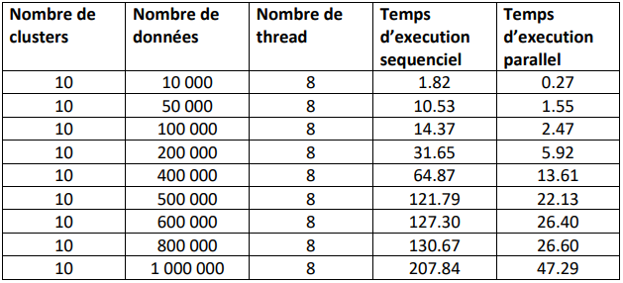
Commentaire1 !
Comparaison :
La différence entre le temps de calcul de différents jeux de données sur un nombre fixe de threads est different en raison de la répartition inégale des points pour chacun des fils respectifs.
7
Notes:
www.presentation-powerpoint.com

Slide 8
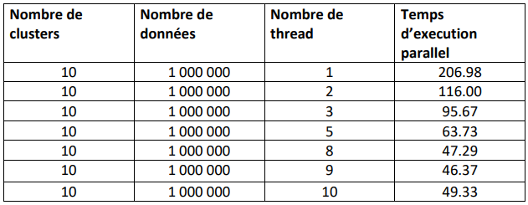
Commentaire2 !
Comparaison :
Le temps de calcul de l’algorithme diminue à mesure que le nombre de threads augmente
8
Notes:
www.presentation-powerpoint.com

Slide 9
L'application de l'Algorithme K-Means
La Segmentation de La clientèle
La détection d'anomalies
Le regroupement d'images
On regroupe les clients afin de mieux adapter les produits et les offres
Trouver ce qui n'est pas similaire ou les aberretions des clusters
Regroupement des images ou les couleurs similaires dans une image
Notes:
www.presentation-powerpoint.com

Slide 10
Conclusion
Dans cette presentation, nous avons découvert le principe de fonctionnement de K-Means. Il s’agit d’un algorithme d’apprentissage non supervisé dédié au clustering non hiérarchique.
Malgré ses nombreux avatages , K-Means montre certaines limites , à savoir :
On ne peut l'utiliser que lorsque l'on peut définir la valeur moyenne du cluster , ce qui peut ne pas convenir à certaines applications.
Dans ce algorithme K-Means , on donne K à l'avance , et le choix de cette valeur K est très difficile à estimer . Souvant , on ne sait pas à l'avance en combien de catégories on doit diviser un ensemble de données
...
10
Notes:
www.presentation-powerpoint.com

Slide 11

MERCI
POUR VOTRE ATTENTION
Notes:
www.presentation-powerpoint.com

